Slide 1
Bài 11 Kiểm định Khi bình phương

Slide 2
NỘI DUNG CHÍNH
Phân phối Khi bình phương
Kiểm định mối quan hệ giữa hai biến định tính
Kiểm định sự phù hợp

Slide 3
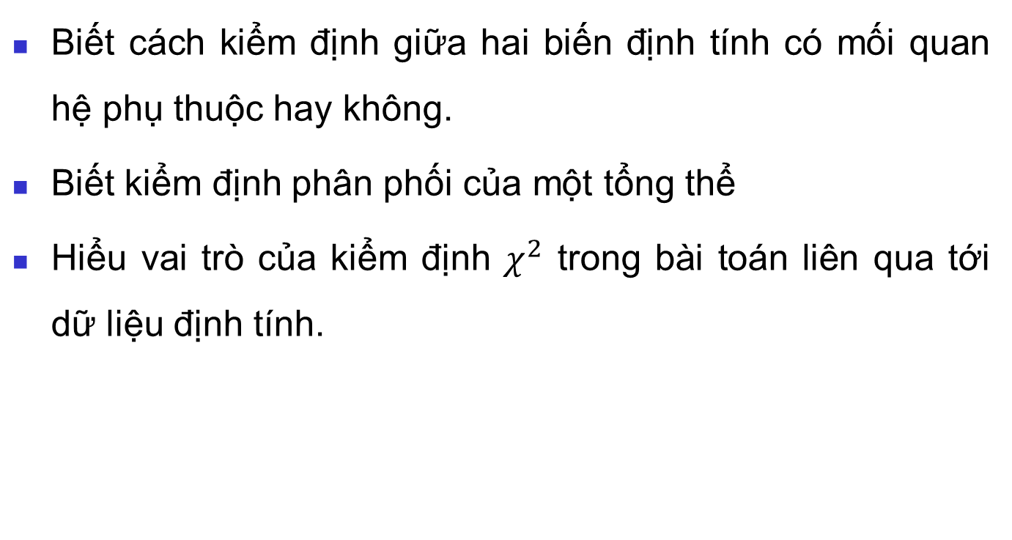
Mục tiêu
Biết cách kiểm định giữa hai biến định tính có mối quan hệ phụ thuộc hay không.
Biết kiểm định phân phối của một tổng thể
Hiểu vai trò của kiểm định $χ^{2}$ trong bài toán liên qua tới dữ liệu định tính.

Slide 4
Ví dụ: Thị phần
Thị trường nước giặt gồm hai nhà sản xuất lớn A, B chiếm thị phần 45%, 40%;
còn lại thuộc về
những nhà
sản xuất khác.

Slide 5

Công ty A vừa thực hiện một chiến dịch quảng cáo lớn nhằm tăng thị phần trên thị trường.
Chiến dịch quảng cáo có làm
thay đổi thị phần của các nhà
sản xuất nước giặt

Slide 6
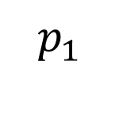

Slide 7
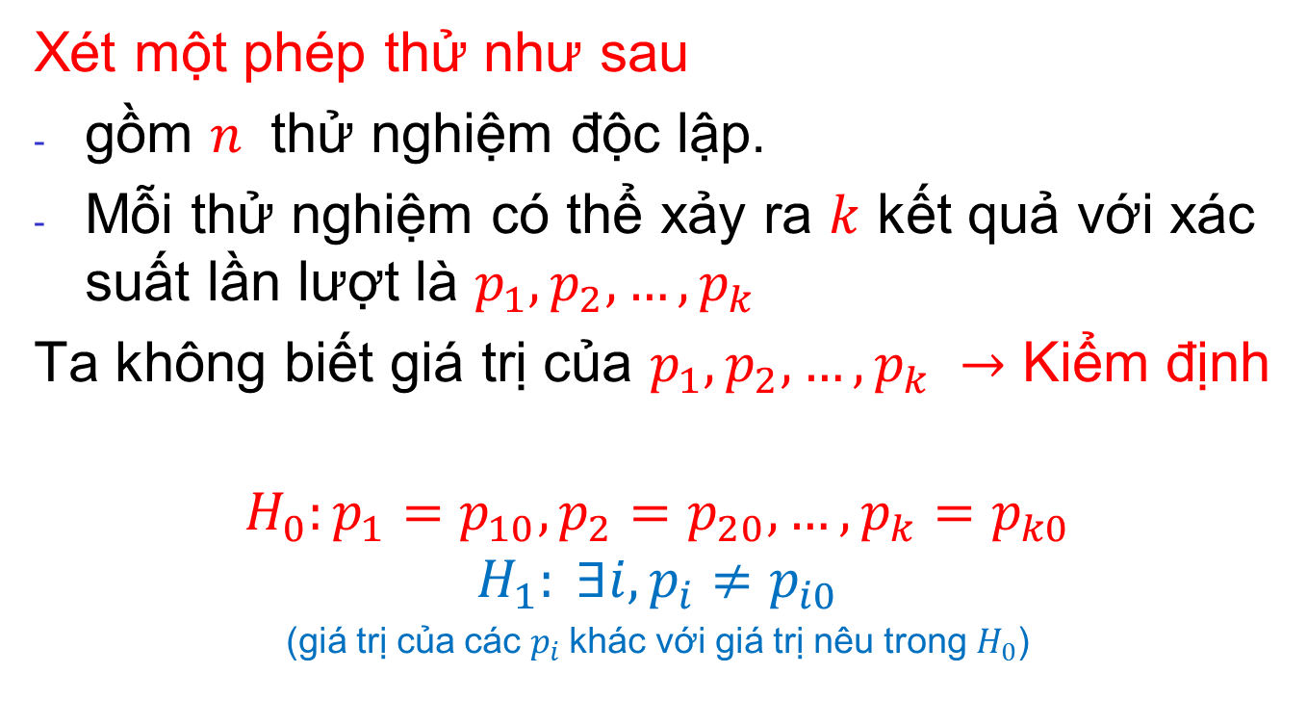

Kiểm định $χ^{2}$về sự phù hợp
Xét một phép thử như sau
gồm $n$ thử nghiệm độc lập.
Mỗi thử nghiệm có thể xảy ra $k$ kết quả với xác suất lần lượt là $p_{1},p_{2},…, p_{k}$
Ta không biết giá trị của $p_{1},p_{2},…, p_{k} →$ Kiểm định
$$H_{0}:p_{1}=p_{10}, p_{2}=p_{20},…, p_{k}=p_{k0}$$
$$H_{1}: ∃i, p_{i}≠p_{i0}$$
(giá trị của các $p_{i}$khác với giá trị nêu trong $H_{0}$)

Slide 8

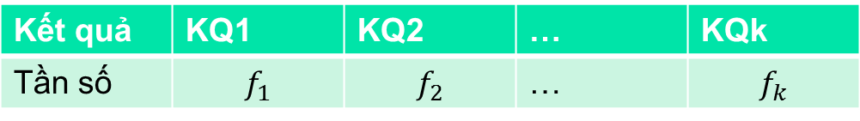
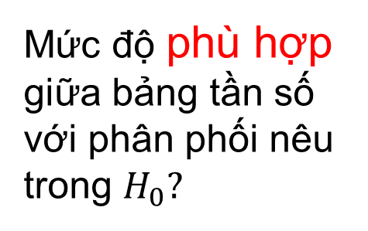
Kiểm định $χ^{2}$về sự phù hợp
Tiến hành lấy mẫu và thu thập dữ liệu -> Bảng tần số
Kết quả | KQ1 | KQ2 | … | KQk
Tần số | $$f_{1}$$ | $$f_{2}$$ | … | $$f_{k}$$
Mức độ phù hợp
giữa bảng tần số
với phân phối nêu
trong $H_{0}?$

Slide 9
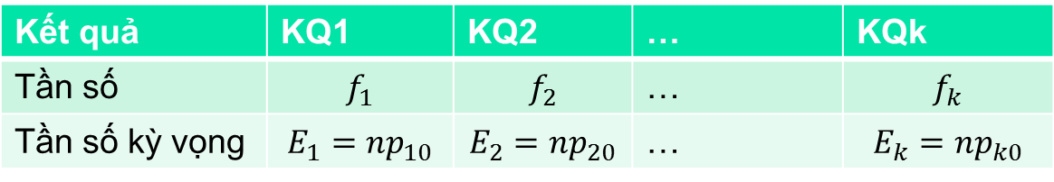
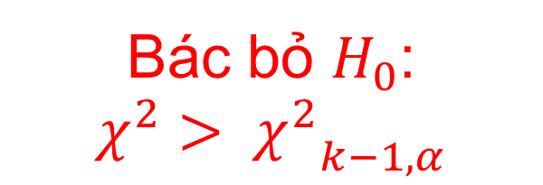
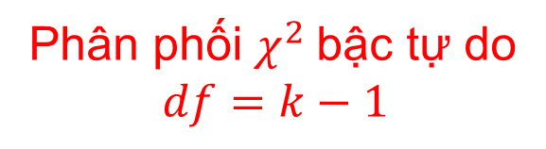

Kiểm định $χ^{2}$về sự phù hợp
Kết quả | KQ1 | KQ2 | … | KQk
Tần số | $$f_{1}$$ | $$f_{2}$$ | … | $$f_{k}$$
Tần số kỳ vọng | $$E_{1}=np_{10}$$ | $$E_{2}=np_{20}$$ | … | $$E_{k}=np_{k0}$$
$$χ^{2}=\sum{\frac{{\left(f_{i}−E_{i}\right)}^{2}}{\begin{aligned}E_{i} \\ \end{aligned}}}$$
Bác bỏ $H_{0}$:
$$χ^{2}> {χ^{2}}_{k−1,α}$$
Phân phối $χ^{2}$bậc tự do
$$df=k−1$$

Slide 10

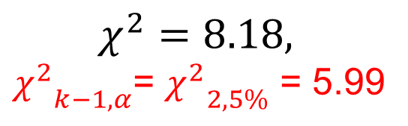
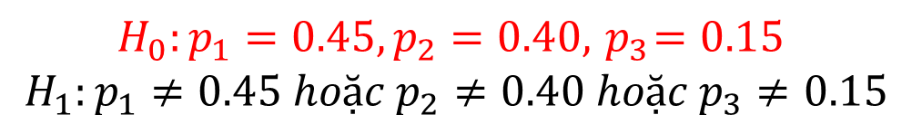
Ví dụ: thị phần
$$H_{0}:p_{1}=0.45, p_{2}=0.40, { p}_{3}=0.15$$
$$H_{1}:p_{1}≠0.45 hoặc p_{2}≠0.40 hoặc p_{3}≠0.15$$
$$χ^{2}=8.18,$$
${χ^{2}}_{k−1,α}$= ${χ^{2}}_{2,5\%}$ = 5.99

Slide 11

Áp dụng: Phân khúc thị trường
Phân khúc là chia thị trường tổng thể thành những thị trường nhỏ hơn với những khách hàng có chung nhu cầu. Việc nhận biết các phân khúc thị trường này giúp công ty: (1) tạo ra sản phẩm và dịch vụ đáp ứng nhu cầu của các khách hàng cụ thể và (2) tập trung các nguồn lực marketing một cách hiệu quả.
Kiểm định sự phù hợp được dùng để xác định độ lớn của từng phân khúc
Kiểm định xem khi phân chia
khách hàng của siêu thị theo
nghề nghiệp, tỷ lệ khách hàng
thuộc từng nhóm có đồng
đều không? (xem dữ liệu bài 2).

Slide 12
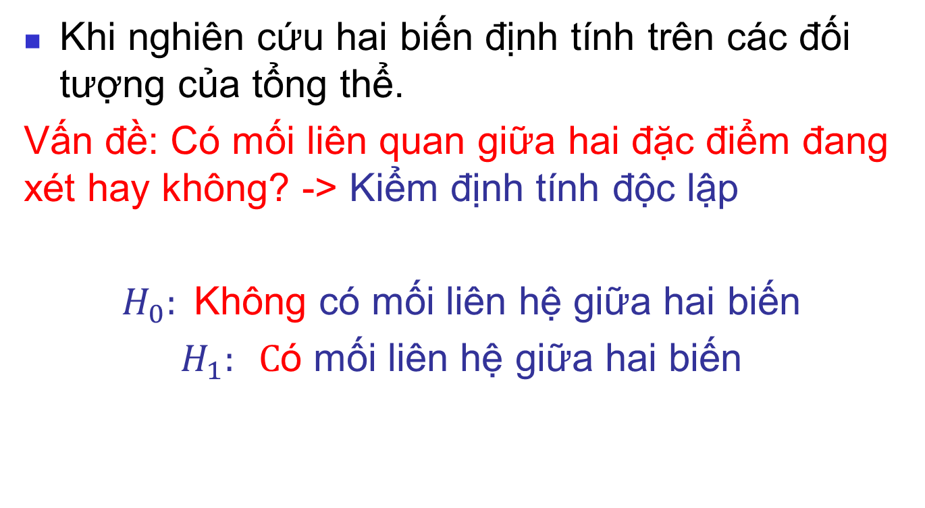

Kiểm định $χ^{2}$về tính độc lập
Khi nghiên cứu hai biến định tính trên các đối tượng của tổng thể.
Vấn đề: Có mối liên quan giữa hai đặc điểm đang xét hay không? -> Kiểm định tính độc lập
$H_{0}:$Không có mối liên hệ giữa hai biến
$H_{1}: C$ó mối liên hệ giữa hai biến

Slide 13

Ví dụ: giá ngoại tệ
Các nhà đầu tư thường phỏng đoán xu hướng tăng giảm của giá ngoại tệ.
Liệu dự báo của các nhà đầu
tư và xu hướng tăng/giảm
giá thực tế có liên quan tới
nhau?

Slide 14

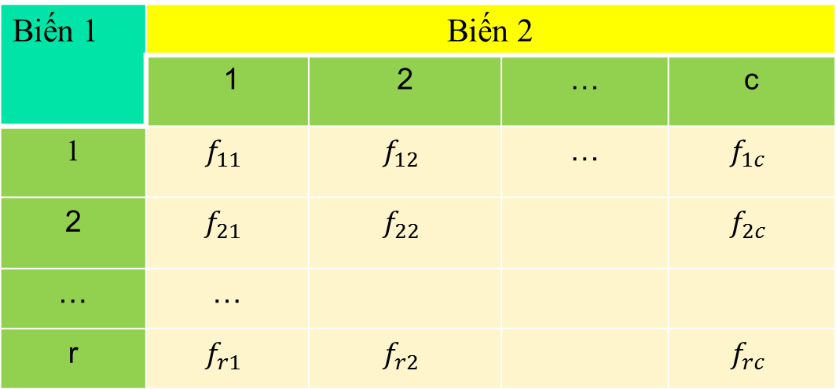
101 74 17 137
Kiểm định $χ^{2}$về tính độc lập
Lấy mẫu, thu thâp dữ liệu -> Bảng tần số 2 chiều
Biến 1 | Biến 2
 | 1 | 2 | … | c
1 | $$f_{11}$$ | $$f_{12}$$ | … | $$f_{1c}$$
2 | $$f_{21}$$ | $$f_{22}$$ |  | $$f_{2c}$$
… | …
r | $$f_{r1}$$ | $$f_{r2}$$ |  | $$f_{rc}$$

Slide 15
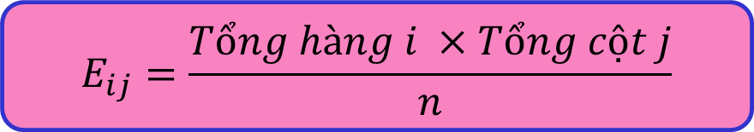
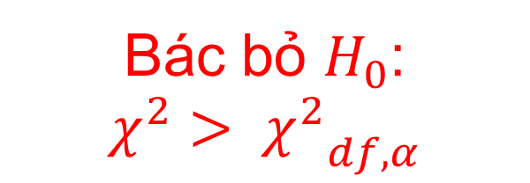
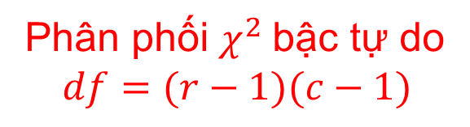

Kiểm định $χ^{2}$về tính độc lập
Tần số kỳ vọng:
$$E_{ij}=\frac{Tổng hàng i ×Tổng cột j}{n}$$
$$χ^{2}=\sum{\frac{{\left(f_{ij}−E_{ij}\right)}^{2}}{\begin{aligned}E_{ij} \\ \end{aligned}}}$$
Bác bỏ $H_{0}$:
$$χ^{2}> {χ^{2}}_{df,α}$$
Phân phối $χ^{2}$bậc tự do
$$df=(r−1)(c−1)$$

Slide 16
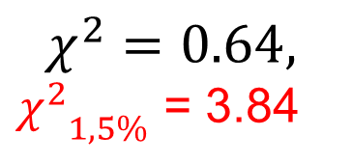
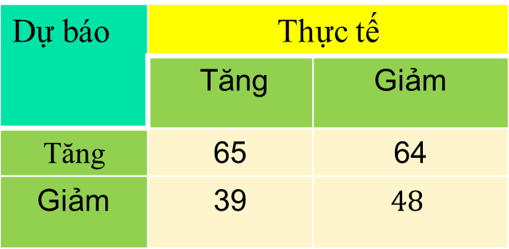
Ví dụ: giá ngoại tệ
Thu thập dự báo của 216 nhà đầu tư, và thực tế tăng /giảm của giá một số ngoại tệ
Dự báo | Thực tế
 | Tăng | Giảm
Tăng | 65 | 64
Giảm | 39 | $$48$$
$$χ^{2}=0.64,$$
${χ^{2}}_{1,5\%}$ = 3.84

Slide 17
Ví dụ
Khảo sát sở thích trẻ em về hương vị kem của một nhà sản xuất có kết quả như sau
Để phục vụ các bạn nhỏ trong hội trại, nhà sản xuất có nên mang tới những loại kem này với tỷ lệ: 30% Dâu, 30% Socola, 20% Chanh muối, 20% Vani hay không?
Loại kem | Dâu | Socola | Chanh muối | Vani
Tần số | 189 | 168 | 107 | 120

Slide 18
Tổng kết
Trong bài này, chúng ta đã:
Biết cách kiểm định về phân phối của một tổng thể
Biết cách kiểm định mối quan hệ giữa hai biến định tính

